Slide 1
Einige Beispiele zur Mathematik unserer Zeit
Christoph Thiele
Bonn, 4. Dezember 2013

Slide 2
Eine Gleichung

Slide 3
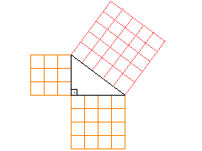
Satz des Pythagoras

Slide 4
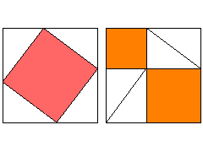
Beweis

Slide 5
Eine weitere Gleichung?
???????????

Slide 6
Kann nicht sein.
Leonhard Euler (1770):
Es gibt keine positiven ganzen Zahlen x,y,z mit

Slide 7
Behauptung von Fermat
Pierre de Fermat (1640): Wenn n>2, dann gibt es keine positiven ganzen Zahlen x,y,z mit
“Ich habe hierfür einen wahrhaft wunderbaren Beweis gefunden, doch ist der Rand hier zu schmal, um ihn zu fassen.”

Slide 8
Beweis der Behauptung von Fermat
Elliptische Kurven “=“ Modulformen
1955 Tanyama,Shimura
1985 Frey
1993 Wiles
1993 Taylor,Wiles
und viele mehr……

Slide 9
Bemerkungen zum Satz von Fermat
Hätte Fermat den modernen Beweis gekannt, hätte er wohl sein Wissen über elliptische Kurven und Modulformen mitgeteilt.
Die Mathematik im Beweis des Satzes von Fermat hat Anwendungen in anderen Bereichen gefunden, z. B. elliptische Kurven finden Verwendung in der Kryptographie

Slide 10
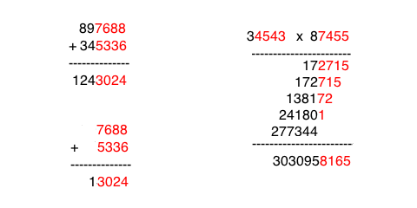
Restklassen. Rechnen, ohne dass Zahlen gröβer werden

Slide 11
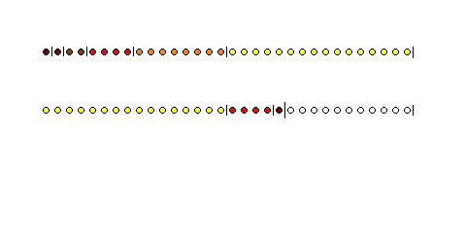
Schnelles Potenzieren

Slide 12
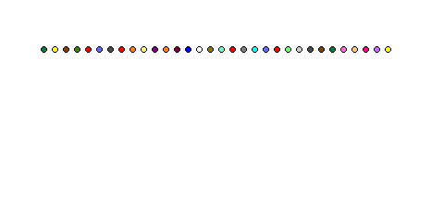
Langsames Logarithmieren
Versucht man umgekehrt herauszufinden, welche Potenz von x gleich einem vorgegebenen y ist,
so kennt man bei Restklassen keine Methode, die wesentlich schneller wäre, als alle Potenzen einzeln durchzuprobieren.

Slide 13
Einfaches Kryptographisches Protokoll
Alice hat eine geheime Zahl n mit einer Million Stellen. Sie berechnet x^n in Restklassenarithmetik mit 1 Million Stellen, das ist durch schnelles Potenzieren mit PC kein Problem. Sie setzt x und x^n auf ihre homepage.
Niemand kann n berechnen, die Zeit für die benötigten 2^1000000 Rechenschritte ist selbst auf Supercomputern zu lang. n bleibt geheim.

Slide 14
Zweifaches Protokoll
Bob nimmt dasselbe x und verfährt gleich.
Alice und Bob haben dann ein gemeinsames
Geheimnis, ohne Geheiminformation zu senden.
Alice’s Geheimnis n, öffentlich x, x^n
Bob’s Geheimnis m, öffentlich x,x^m
Alice nimmt Bob’s x^m und berechnet (x^m)^n
Bob nimmt Alice’s x^n und berechnet (x^n)^m

Slide 15
Sichere Kodierung
Sofern Alice ihr Geheimnis n nicht preisgibt und Bob m nicht preisgibt, kann niemand anderes x^(nm) berechnen. Alice braucht dabei m nicht und Bob braucht n nicht, es wird keine Geheiminformation ausgetauscht.
Alice möchte Bob eine geheime Nachricht senden, zum Beispiel eine Zahl y mit 1 Million stellen. Sie setzt y+x^(nm) auf ihre homepage.

Slide 16
Bemerkungen zu Diffie-Hellman
Kerckhoff Prinzip: Der Algorithmus ist öffentlich, nur die Schlüssel n und m sind geheim.
Schwierigkeit des Logarithmusproblems ist Erfahrung, aber nicht bewiesen.
Für bestimmte n,m ist das Verfahren schlecht, besser mit Restklassen nach Primzahlen, oder Rechenoperationen auf elliptischen Kurven
Bei häufiger Anwendung des Verfahrens können statistische Erwägungen ein Problem sein. Man möchte dass Code wie Zufallszahlen erscheint.

Slide 17
Clay Millennium Probleme
Vermutung von Birch-Swinnerton-Dyer
Vermutung von Hodge
Navier-Stokes Gleichungen
P-NP Problem
Vermutung von Poincaré (Perelman 2002)
Vermutung von Riemann
Yang-Mills Gleichungen

Slide 18
Kenntnisfreie Beweise
Beispiel: Jedes Mitglied einer groβen Gemeinde macht eine Spende, aber kein Mitglied möchte, dass irgendjemand anderes als der Pfarrer den Betrag der Spende kennt.
Der Pfarrer soll die Gesamtsumme der Spenden für die Renovierung der Kirche verwenden.
Der für Renovierung verwendete Betrag wird öffentlich. Wie prüft die Gemeinde, daβ dieser Betrag gleich der Summe der Spenden ist?

Slide 19
Zufallsprojektionen
Jedes Mitglied schreibt seine Spende x als
x=y+z
Mit irgendwelchen y, z, die negativ sein können, so dass man nicht durch Gröβenvergleich von y,z auf x schlieβen kann.
Der Pfarrer bekommt alle x,y,z und berechnet die Summen X,Y,Z dieser Werte, es gilt
X=Y+Z

Slide 20
Zufallsverifikation
Der Pfarrer verkündet die Summen X,Y,Z.
Die Gemeinde wählt dann per Münzwurf (Zufall) entweder Y oder Z aus, sagen wir Y. Dann werden alle einzelnen y veröffentlicht und die
Angabe Y wird überprüft.
Wenn der Pfarrer bei X betrügen will, muss er wegen X=Y+Z wenigstens eine der Zahlen Y,Z falsch angeben. Er hat dann eine Chance von 50 Prozent, entdeckt zu werden.

Slide 21
Bemerkungen
Die Spenden der Mitglieder bleiben geheim, da man nicht von y auf x schlieβen kann.
Die Entdeckungswahrscheinlichkeit lässt sich beliebig verbessern, indem jedes Mitglied längere Summen wählt
x=a+b+c+d+e+….+z
und alle Teilsummen A,B,C,D,E,…,Z bis auf eine zufällig gewählte geprüft werden.

Slide 22
Testen von Primzahlen
In der Kryptographie verwendet man groβe Primzahlen. Das sind Zahlen, die nur durch 1 und durch sich selbst teilbar sind, z.B.
2,3,5,7,11,...,2^43112609-1,…
Man findet solche Zahlen, indem man genügend viele mehr oder weniger zufällige Kandidaten auswählt und auf Primheit testet.
Wie testet man Primheit? Alle möglichen Teiler zu probieren ist zu aufwendig.

Slide 23
Kleiner Satz von Fermat
Fermat (1640): Ist p eine Primzahl, so hat für jede Zahl x die Potenz x^p nach Division durch p den Rest x.
Um Primheit einer Zahl p zu testen, wählt man mehr oder weniger zufällig einige x, und testet für diese mit schneller Potenzierung ob die Aussage des kleinen Satzes von Fermat gilt. Wenn ja, dann ist p wahrscheinlich prim.

Slide 24
Bemerkungen Primzahltest
Konzept einer Industriestandard-Primzahl
Agrawal-Kayal-Saxena (2002)
Deterministischer Primzahltest in polynomialer (nicht-exponentieller) Zeit. Im wesentlichen
eine Verfeinerung des Zufallstestes, durch Auswahl einiger weniger besonderer Zeugen x.

Slide 25
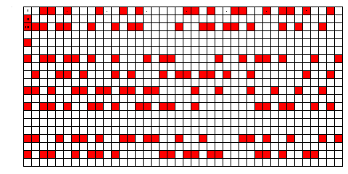
Primzahlverteilung
Quasi zufällig: Riemannsche Vermutung.
Dichte etwa c/N im Bereich von 0 bis 2^N

Slide 26
Primzahlzwillinge
(3,5)….(227,229)….(641,643)…
Gibt es unendlich viele solche Paare?
Für zufällige Zahlenmengen mit der gleichen Dichte wie die Primzahlen gibt es unendlich viele Paare mit 100 Prozent Wahrscheinlichkeit.
Zhang (2013): Es gibt unendlich viele Primzahlpaare mit Abstand höchstens 70.000.000
Polymath (2013): Abstand verbessert, einige Tausend
Engelsma (28. November 2013): 576=24^2

Slide 27
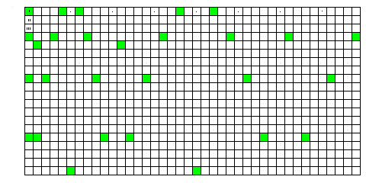
Quadratzahlen
X^2

Slide 28
Summe von Primzahlen
Legendre/Gauβ (1800): Jede positive ganze Zahl kann als Summe von vier Quadratzahlen geschrieben werden.
Tao (2012): Jede ungerade Zahl >1 kann als Summe von höchstens fünf Primzahlen geschrieben werden
Helfgott (2013): Gleiches mit drei Primzahlen (Computerbeweis bis 10^30)
Goldbachvermutung (1742): Jede gerade Zahl ist Summe von höchstens zwei Primzahlen.

Slide 29
Arithmetische Progressionen
Zahlenprogressionen mit konstanter Schrittweite
2,4,6,8,10
7,10,13
5,11,17,23,29
Green/Tao (2005): Es gibt sehr (beliebig) lange arithmetische Progressionen von Primzahlen
Es wird vermutet, daβ dies für jede Zahlenmenge mit der Dichte der Primzahlen gilt.

Slide 30
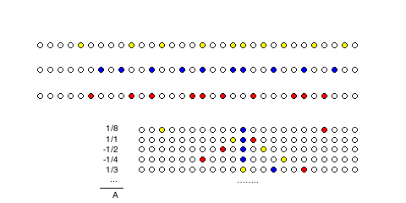
Gewichtetes Zählen von kurzen arithmetischen Progressionen
Drei Zahlenmengen mit je N Elementen
Lacey/T. (1996):

Slide 31
Bemerkungen
Zählt man die Gewichte alle positiv, hat man nur die sehr einfach zu zeigende Abschätzung
Der Satz zeigt eine Balance hat zwischen positiv und negativ gezählten arithmetischen Progressionen.
Entfernen des Logarithmus ist interessant, da die neue Abschätzung Skalierungssymmetrie hat.

Slide 32
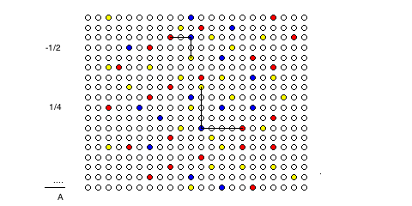
Zählen von Ecken in der Ebene
Drei Punktemengen mit je N Elementen
Vermutung:

Slide 33

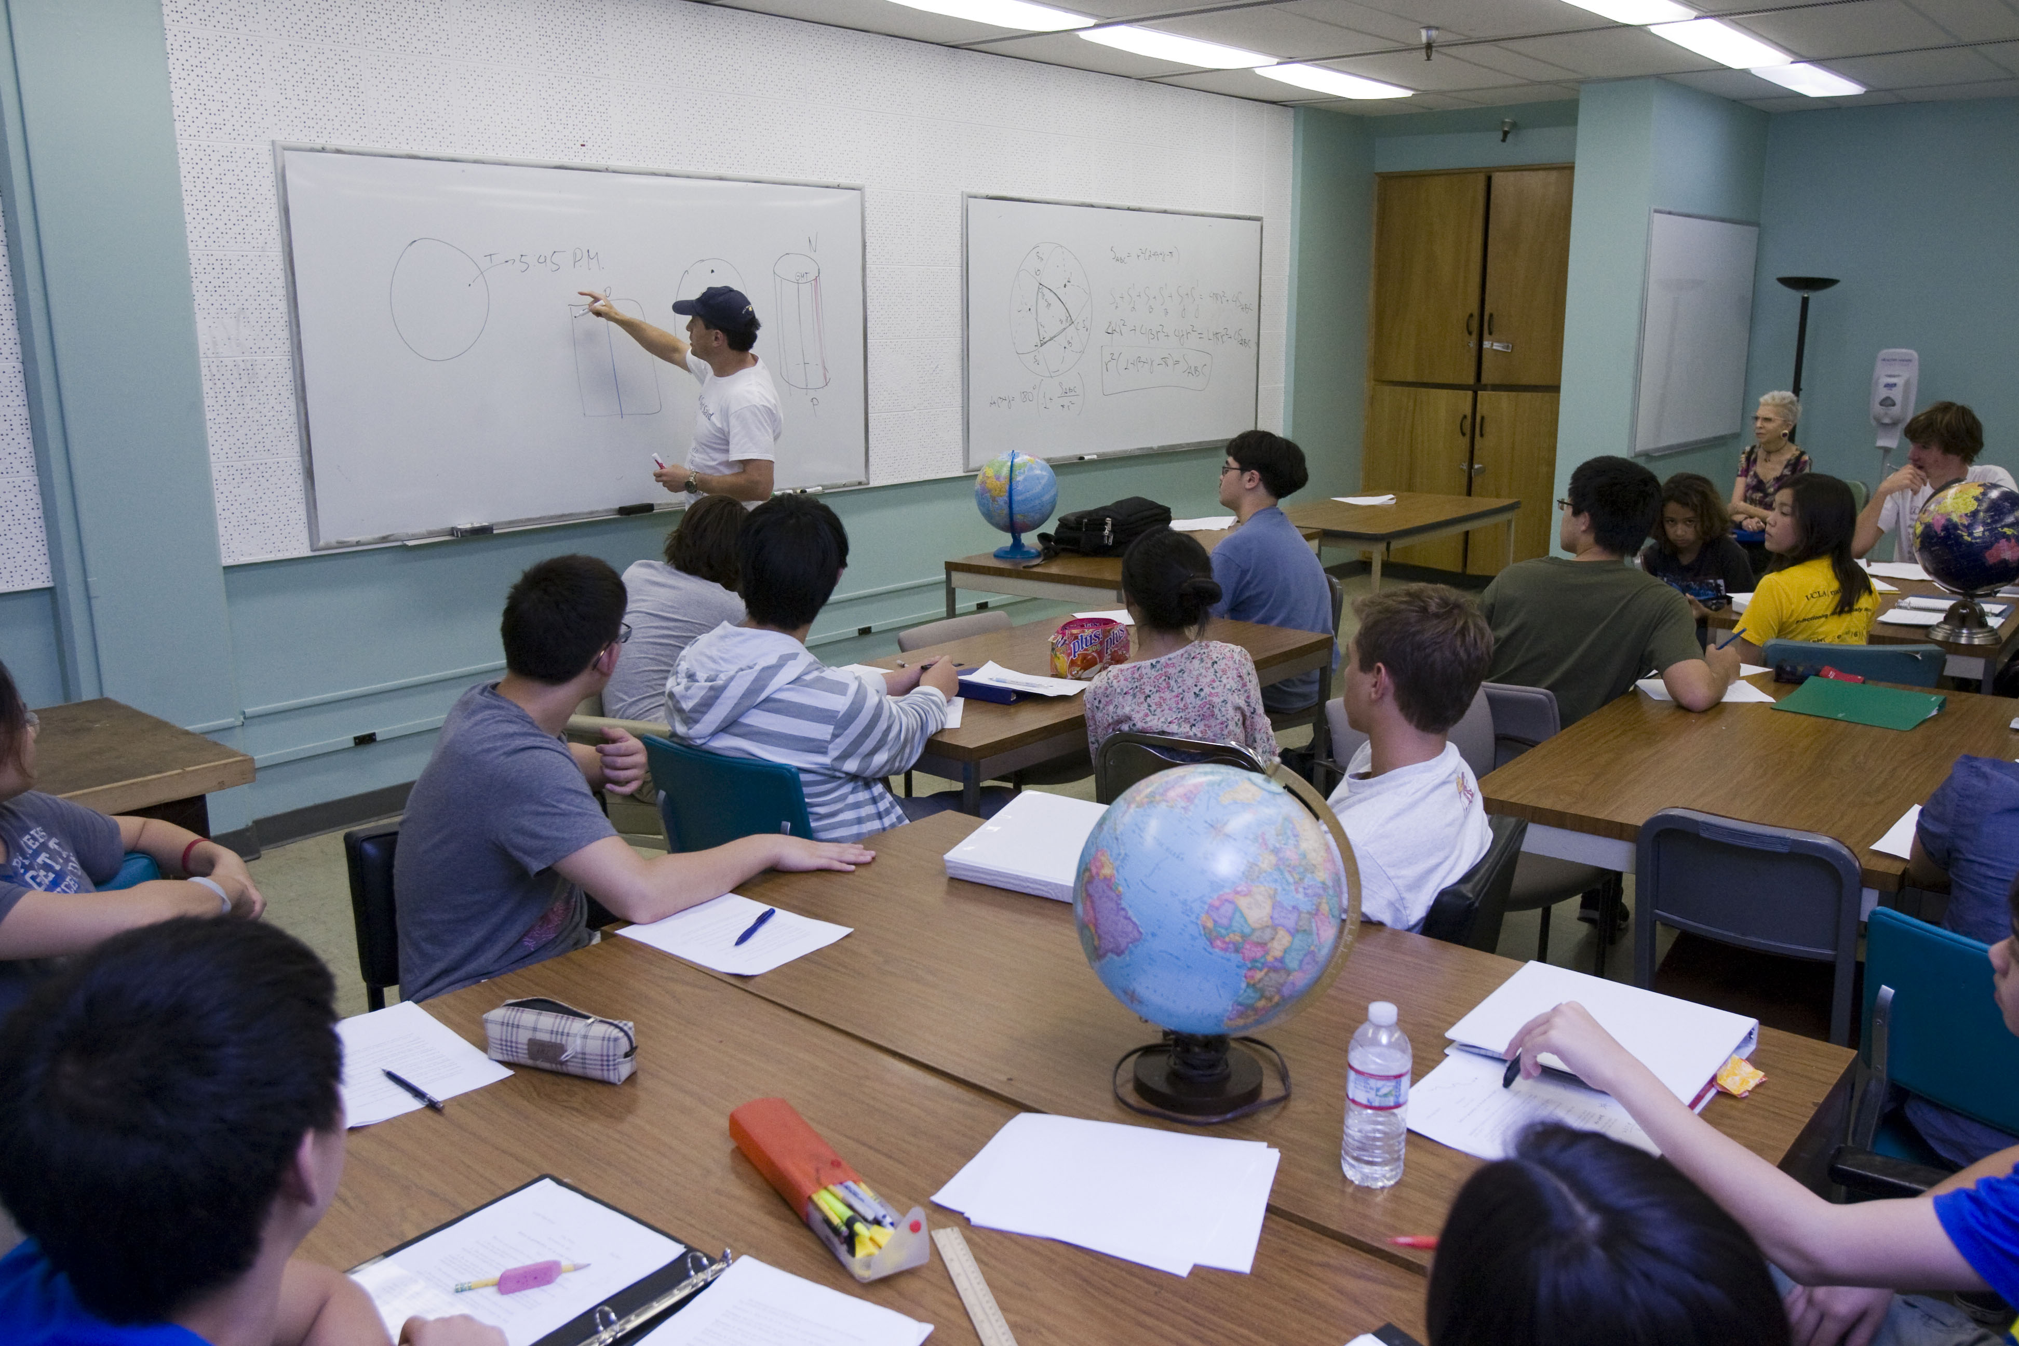
UCLA Math Circle

